Slide 1
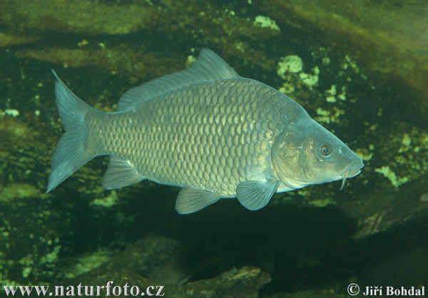
RYBY
Žijí ve vodě
Dýchají žábrami
Tělo pokryto šupinami
Pohybují se pomocí ploutví

Slide 2
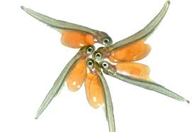
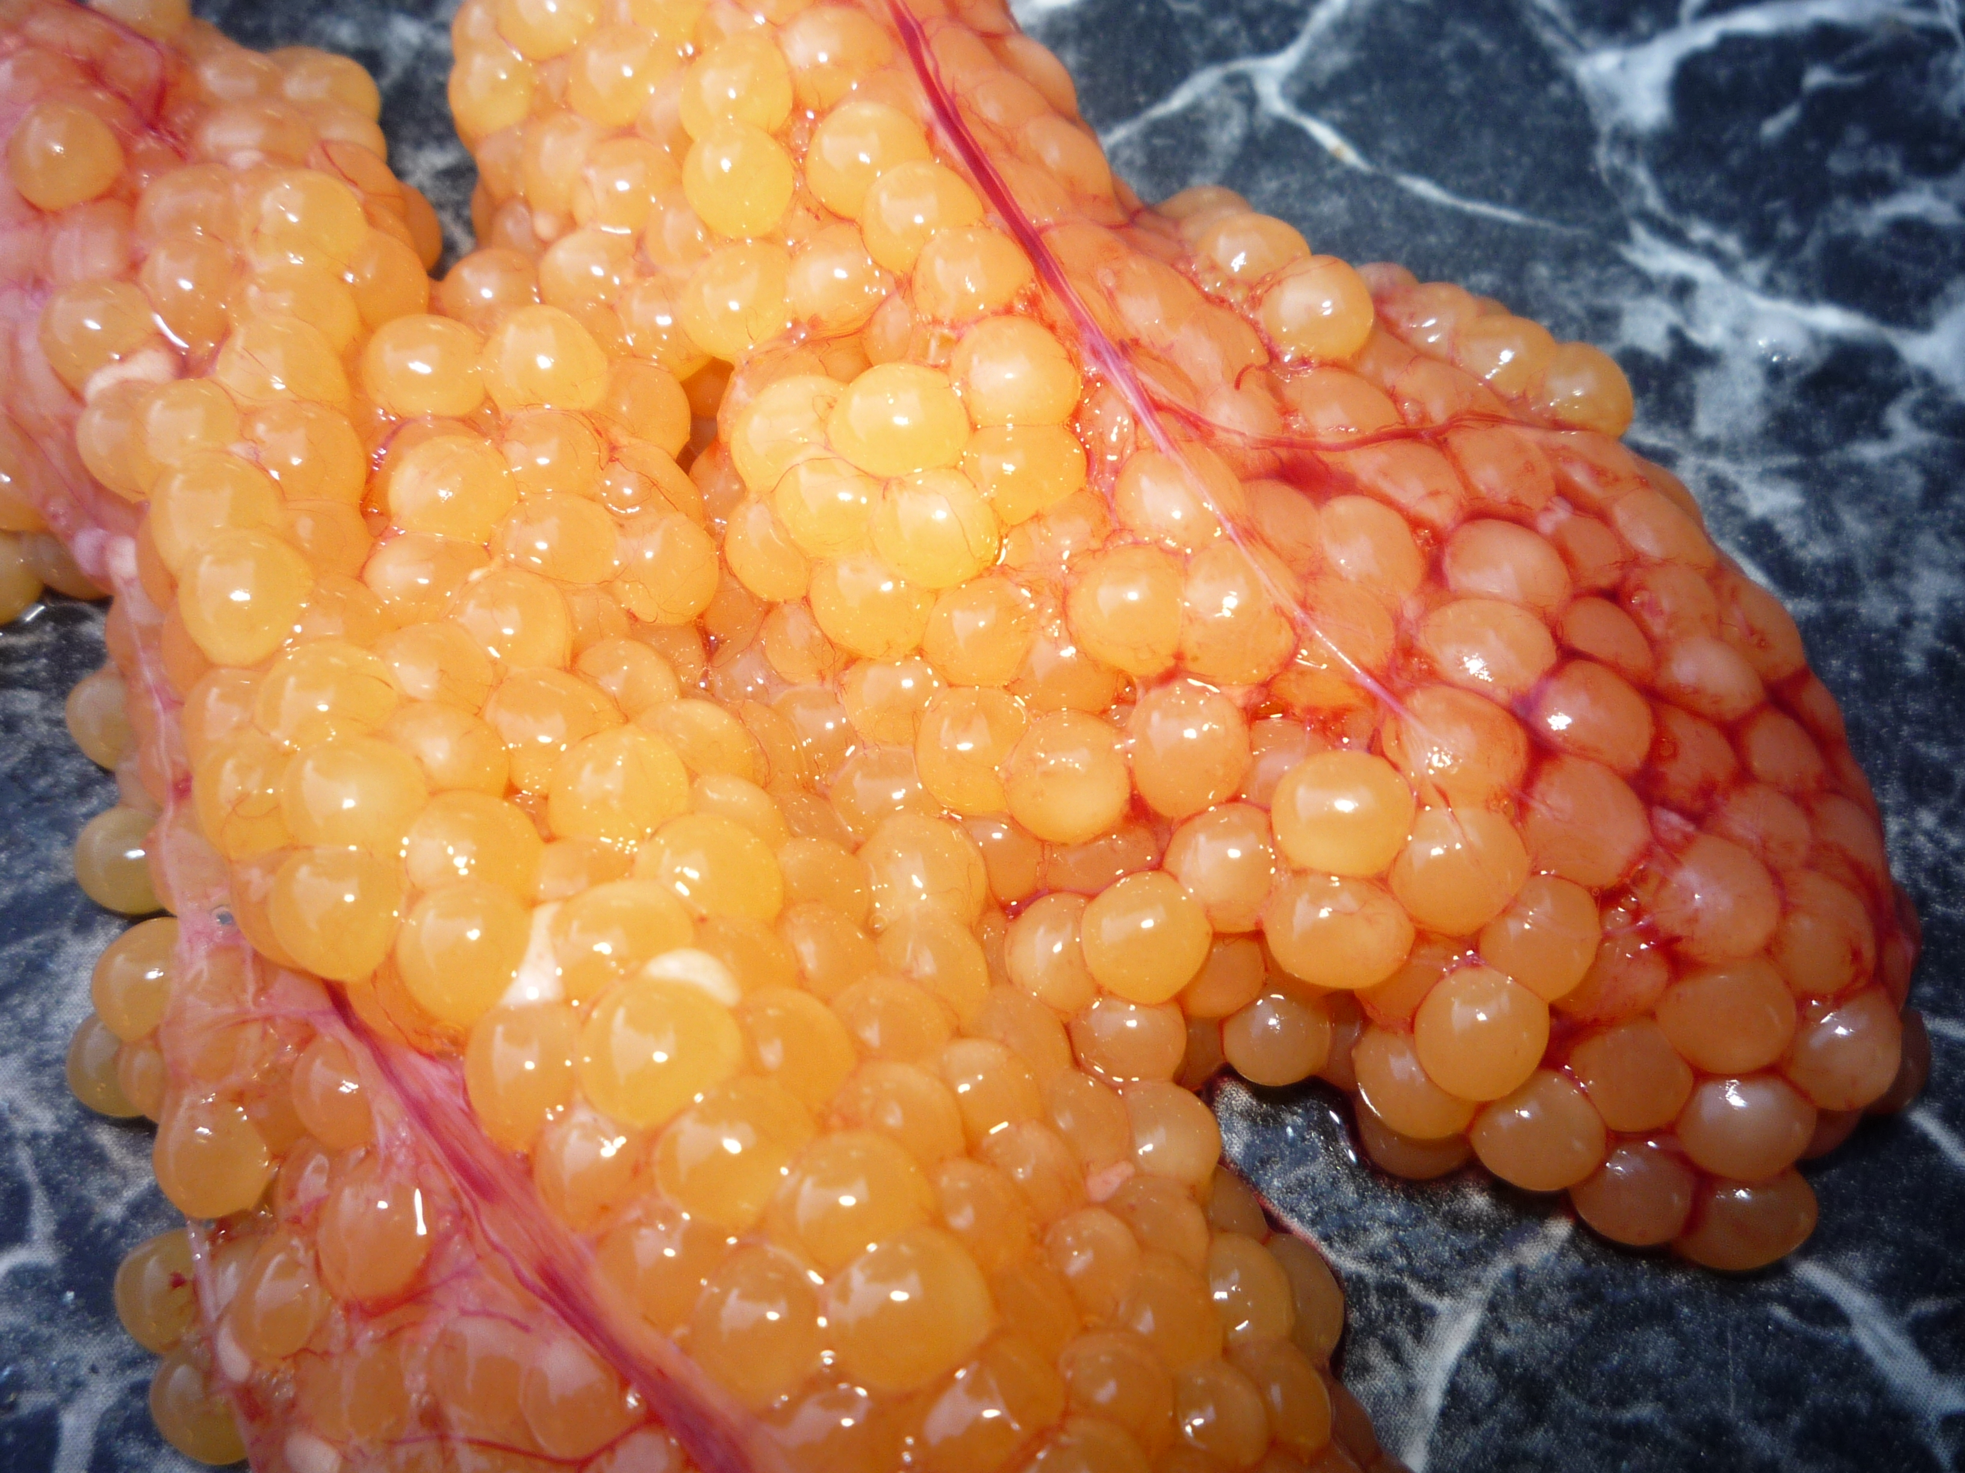
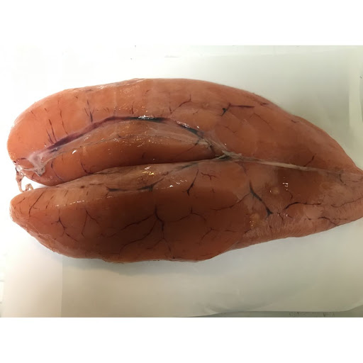
ROZMNOŽOVÁNÍ
Rozmnožování u ryb se nazývá TŘENÍ
Samičí pohlavní buňky = JIKRY
Samčí pohlavní buňky = MLÍČÍ
Z oplozených jiker se líhne PLŮDEK
jikry
mlíčí
plůdek

Slide 3
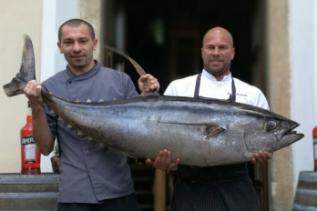
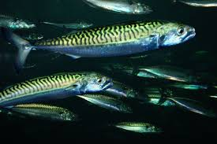
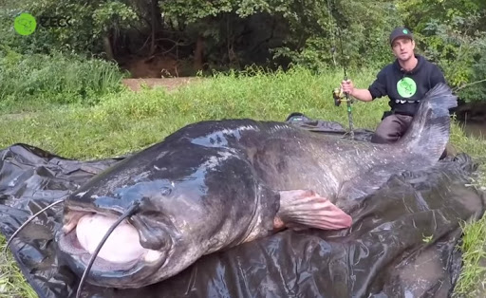
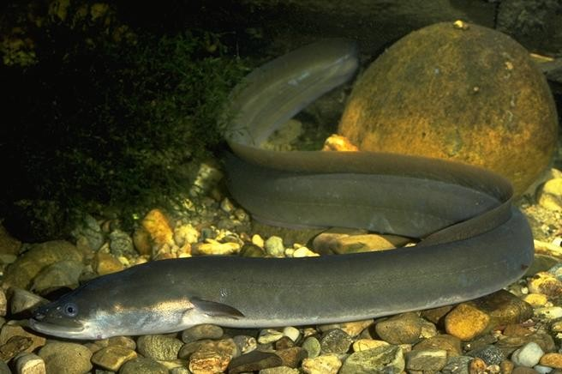
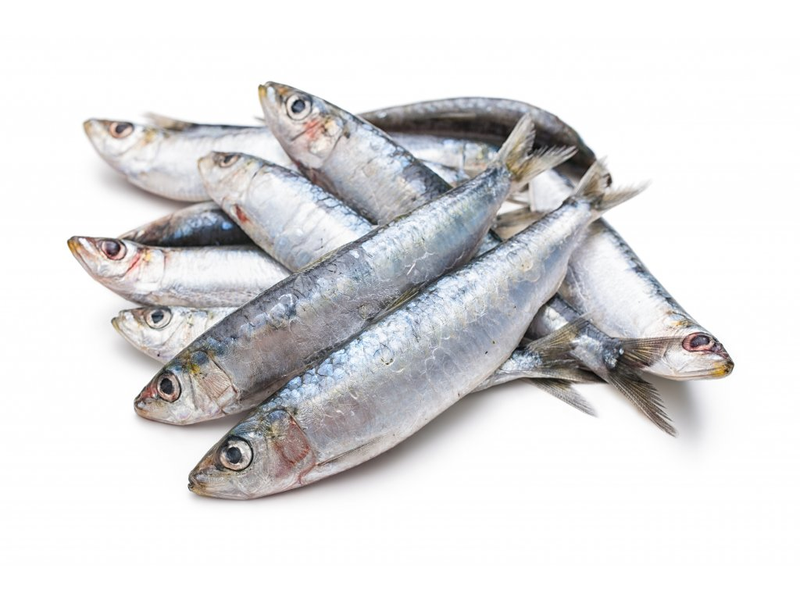
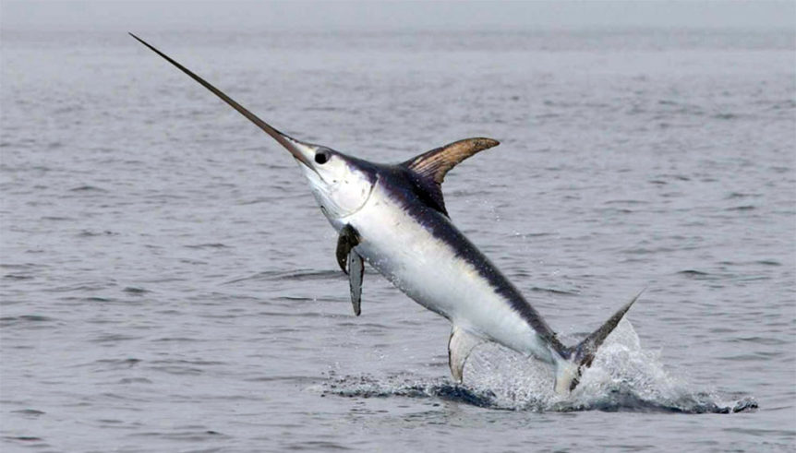
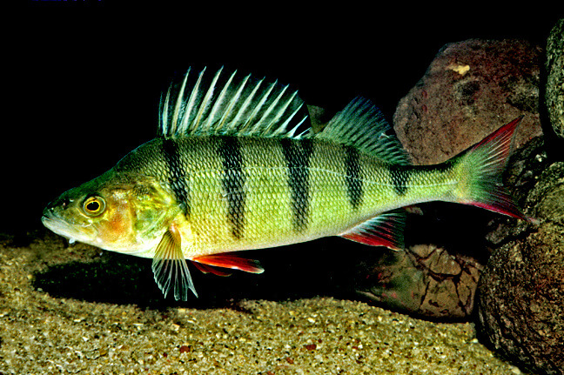
MOŘSKÉ RYBY
SLADKOVODNÍ
sumec
tuňák
makrela
úhoř
okoun
sardinka
mečoun

Slide 4
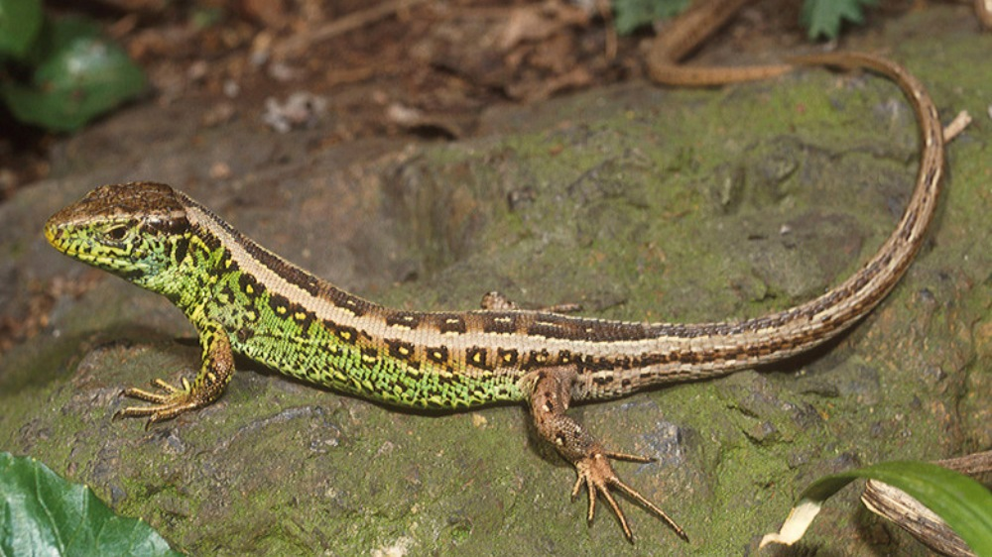
PLAZI
Žijí ve vodě i na souši
Dýchají plícemi
Tělo je pokryto kůží (může být krunýř)
Mláďata se líhnou z vajíček

Slide 5
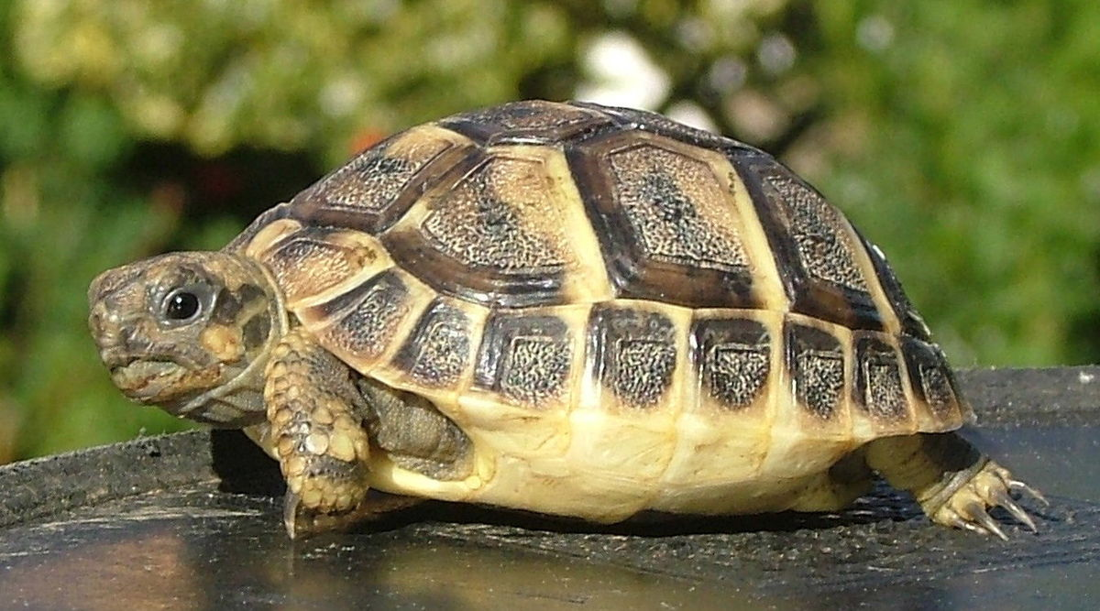
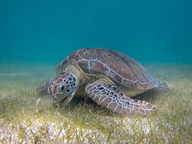
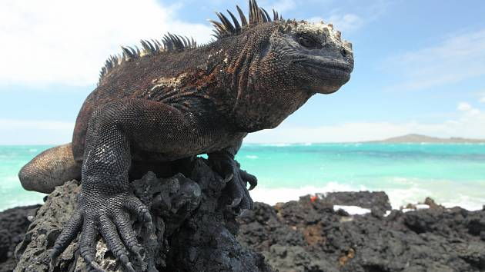
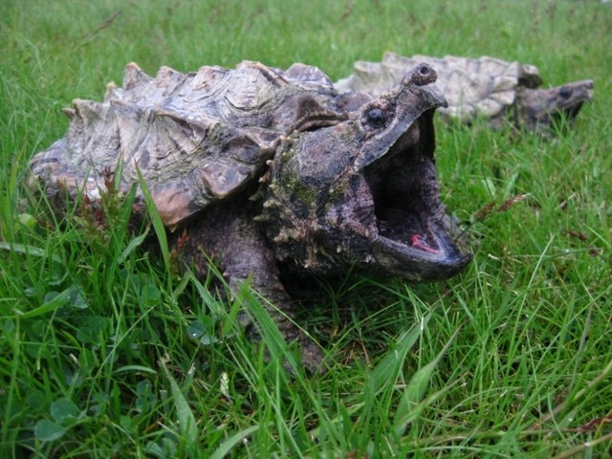
SKUPINY PLAZŮ
ŽELVY
JEŠTĚŘI
Želva zelená
Ještěrka obecná
kareta
Kajmanka supí
Leguán mořský

Slide 6
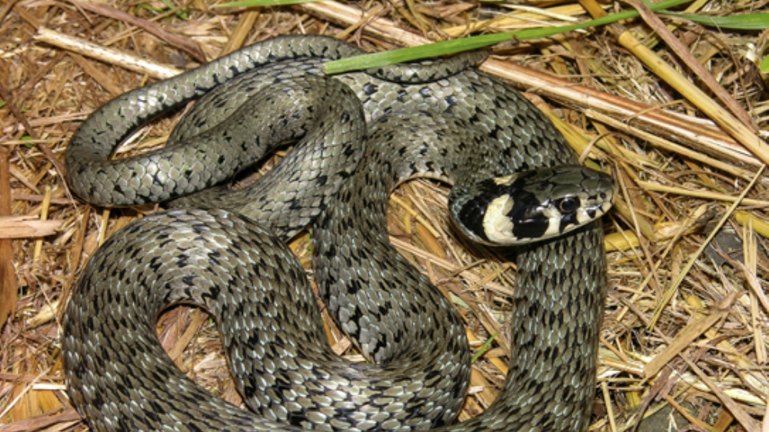
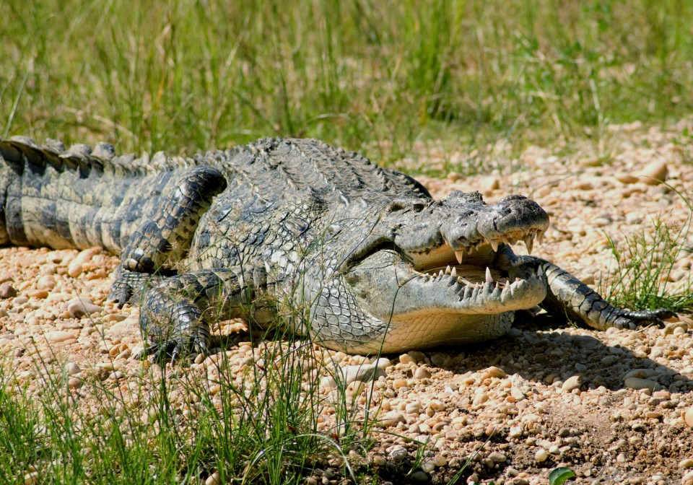
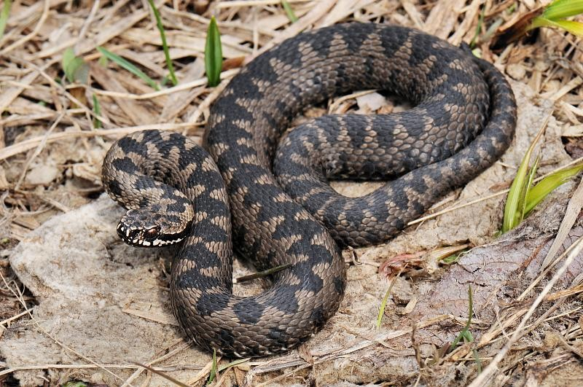
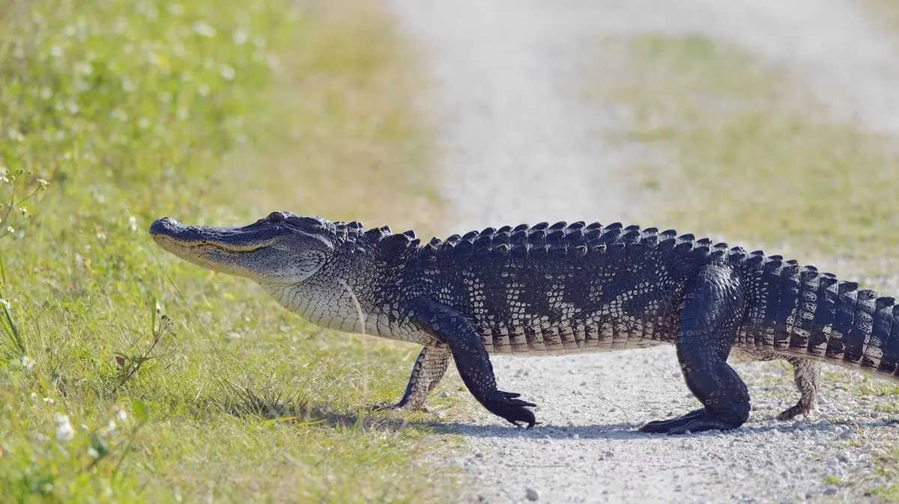
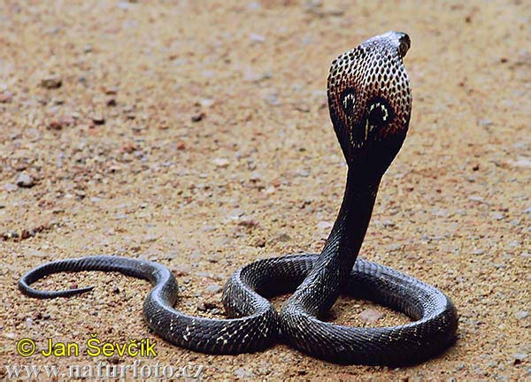
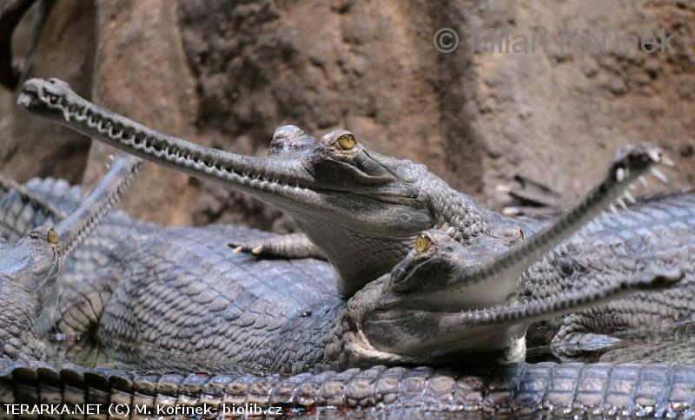
HADI
KROKODÝLOVÉ
Užovka obojková
Krokodýl nilský
Zmije obecná
aligátor
Kobra indická
gaviál

Slide 7
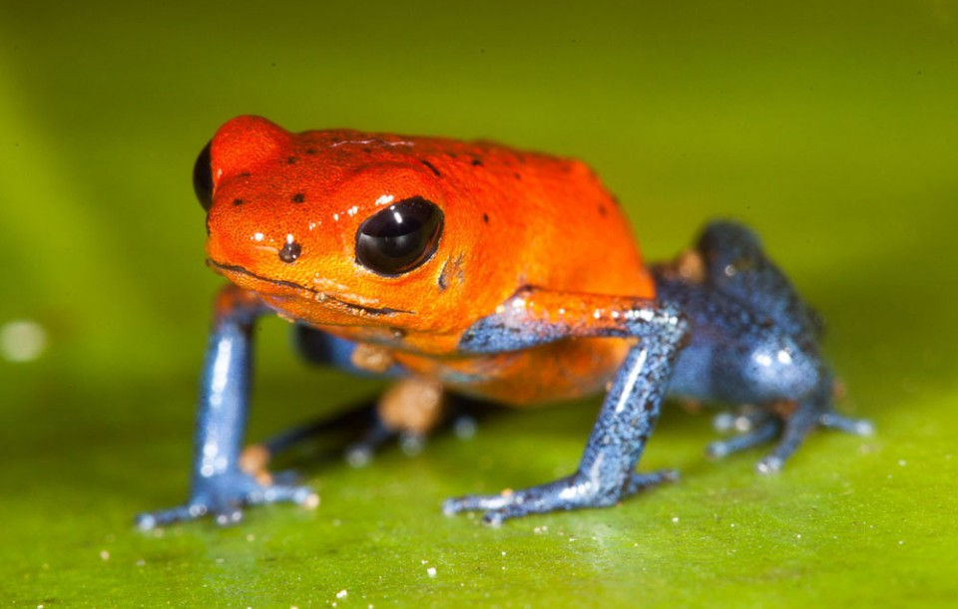
OBOJŽIVELNÍCI
Patří mezi obratlovce
Studenokrevní živočichové – teplota těla se mění s teplotou okolí
Povrch těla je kryt kůží, která obsahuje slizové žlázy (některé žlázy jsou jedové)

Slide 8
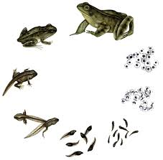
ROZMNOŽOVÁNÍ
Rozmnožování probíhá ve vodním prostředí
Mladí pulci žijí ve vodě a dýchají žábrami
Dospělci vylézají na souš a dýchají plícemi

Slide 9
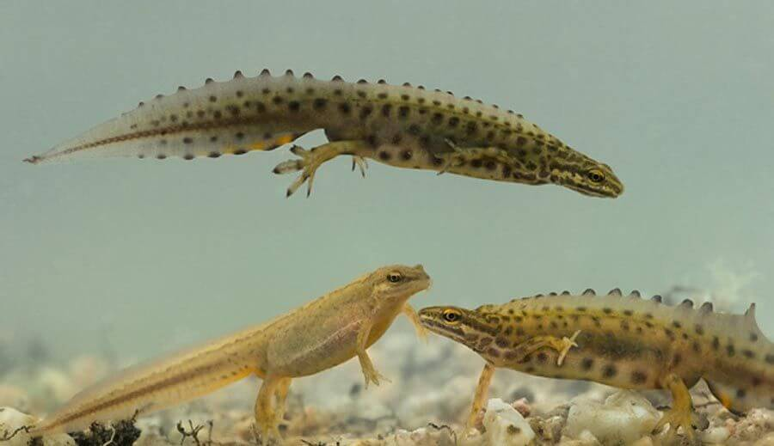
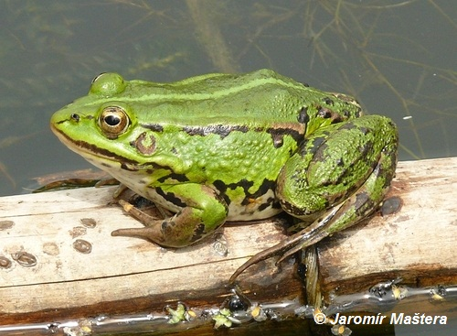
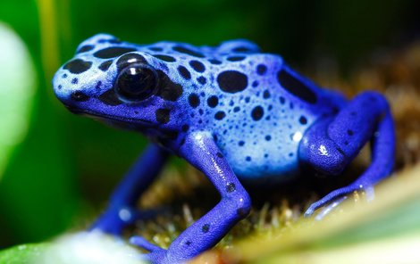
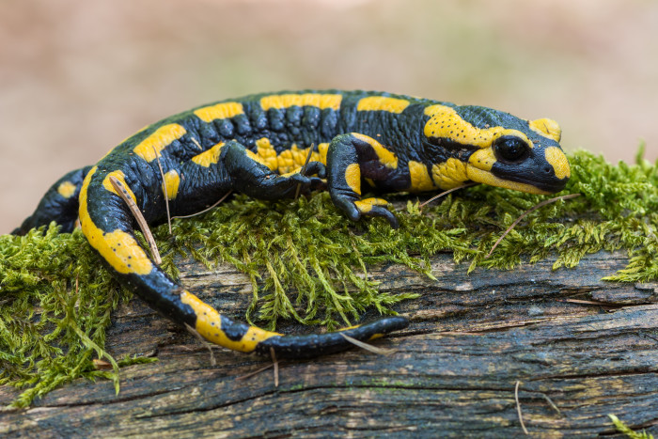
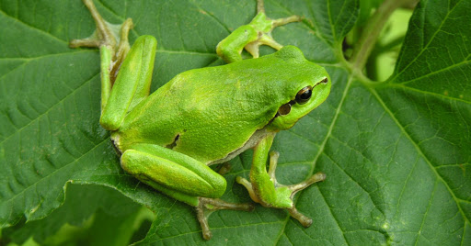
SKUPINY OBOJŽIVELNÍKŮ
ČOLCI
ŽÁBY
Skokan zelený
Pralesnička
MLOCI
Mlok skvrnitý
Rosnička zelená

